Slide 1

ライトプラン
利用マニュアル
～ メンテナンスサイト版 ～
メンテナンスサイト：
ユーザや部署情報の作成・更新・削除ならびに操作ログ閲覧のためのデータメンテナンス専用サイトとなり、データの管理を行う運用担当者が利用します。（一般従業員は利用しません）
インフォコム株式会社
Copyright© 2022 INFOCOM CORPORATION All rights reserved

Slide 2
目次
ログイン
１．ログイン
（１）ログインする方法
P2
部署管理
２．部署の管理
（１）部署を新規に作成する
（２）部署を編集または削除する
（３）部署を一括アップロードする
P4
ユーザ管理
３．ユーザの管理
（１）ユーザを新規に作成する
（２）ユーザを編集または削除する
（３）ユーザを一括アップロードする
P12
ログ管理
４．ログ管理
（１）メンテナンスサイトの操作履歴
（２）ログイン履歴
（３）ユーザ情報変更ログ
P19
パスワード
管理
５．パスワード変更
（１）パスワード変更
P22
メンテナンス
アカウント管理
６．メンテナンスアカウント管理
（１）メンテナンスアカウントを新規に作成する
（２）メンテナンスアカウントを編集または削除する
P23

Slide 3


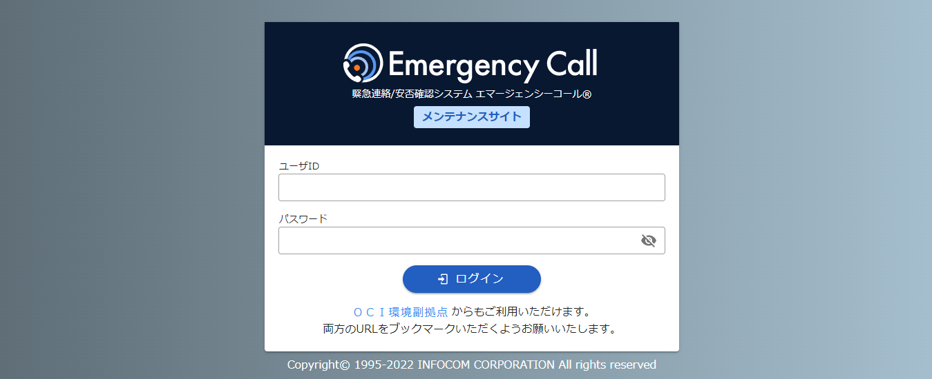
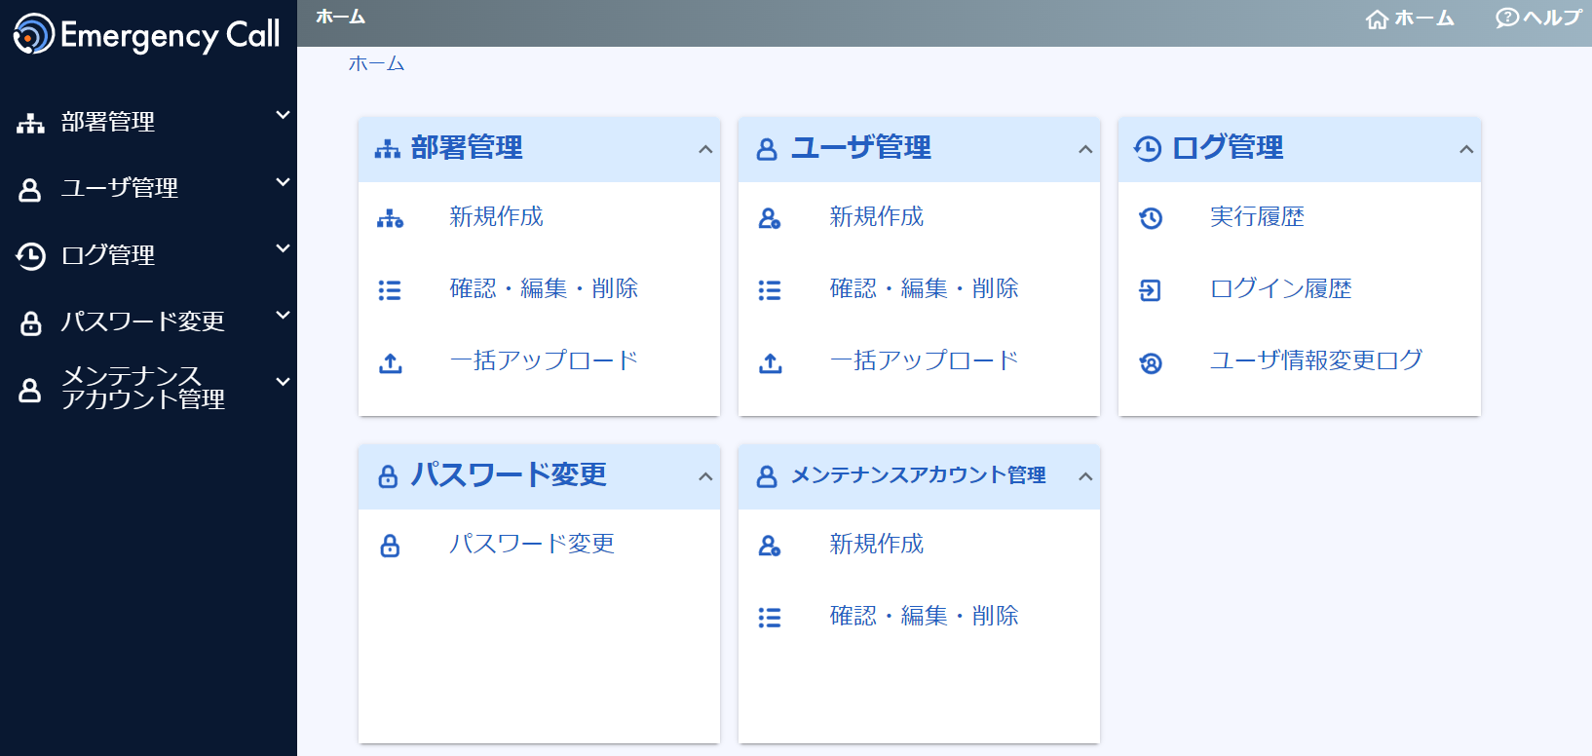
ログイン
部署管理
ユーザ管理
ログ管理
パスワード変更
メンテナンス
アカウント管理
＜動作確認しているブラウザ＞
GoogleChrome104, FireFox101,MicrosoftEdge104（Chronium）
サポート対象につきましては、最新のブラウザバージョンがリリースされた時点で順次対応いたします。
リリース後、動作確認や不具合対応までにお時間がかかる場合もありますのでご了承ください。
１．ログイン
（１）ログインする方法
①インターネットに繋がるパソコンから
ブラウザのアドレス欄に、
メンテナンスサイト用のＵＲＬを入力し、
アクセスします。
②管理者用ログイン画面が表示されます。
ユーザＩD 及びパスワードを入力し、
「ログイン」ボタンをクリックします。
※エマージェンシーコールでは、東日本データセンター、
西日本データセンターの二拠点をご用意し、普段からどちら
のサイトにもアクセスいただけるようになっております。
予め両方のURLをブックマークいただくようお願いいたします。
③ホーム画面が表示されます。
ログイン完了
パスワード変更画面 が表示された場合 | P3

Slide 4


ログイン
部署管理
ユーザ管理
ログ管理
パスワード変更
メンテナンス
アカウント管理
パスワード変更画面
ログイン後、右図のような表示が出ることがあります。この画面が表示された場合は、
パスワードを変更する必要があります。
旧パスワード欄には現在のパスワードを入力してください。
パスワード欄とパスワード確認欄には、16桁以内で新しいパスワードを二回入力してください。
最後に変更ボタンをクリックするとパスワードは新しいものとして保存されます。
パスワードを忘れた場合
パスワードを忘れた場合には、他のメンテナンスサイトのアカウントでログインして、
「メンテナンスアカウント管理」メニューからパスワードを再設定してください。
パスワードを忘れたアカウント自身からは再発行はできません。
全てのメンテナンスサイトでパスワードを忘れてしまった場合には、運用ご担当者様より
インフォコム株式会社のサポートデスクへお問い合わせください。

Slide 5
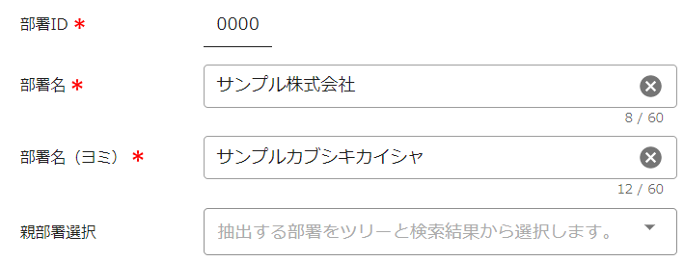
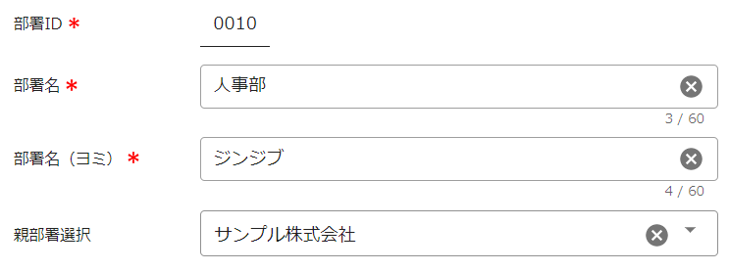
ログイン
部署管理
ユーザ管理
ログ管理
パスワード変更
メンテナンス
アカウント管理
２．部署の管理
部署を作成することで、部署ごとの集計や連絡発信が可能となります。
（１）部署を新規に作成する
＜例 部署構成＞
サンプル株式会社
管理部
人事課
総務課
営業部
庶務課
階層が上の部署から作成していきます。
上記の例では「サンプル株式会社」（最上位部署） → 部 → 課 の順に作成します。
項目名 | 内容 | 例
部署ID | 任意の半角英数字を入力します。（数字のみでも構いません）各社の人事データに部署コードが存在する場合はそのまま利用することを推奨します。部署コードがない場合には任意のIDを決めてください。 | 0010
部署名 | 部署名を記入します。 | 人事部
部署名ヨミ | 部署名のヨミをカタナカで記入します。 | ジンジブ
親部署 | 親となる部署を選択します。最上位部署（株式会社）の場合は選択不要です（アップロードの場合は / を記入） | サンプル株式会社
＜例 サンプル株式会社＞
＜例 管理部＞

Slide 6
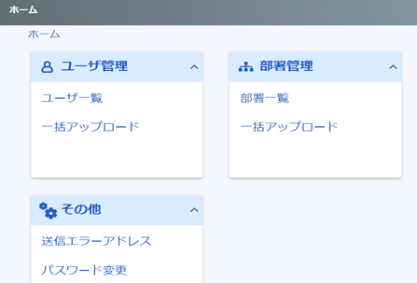
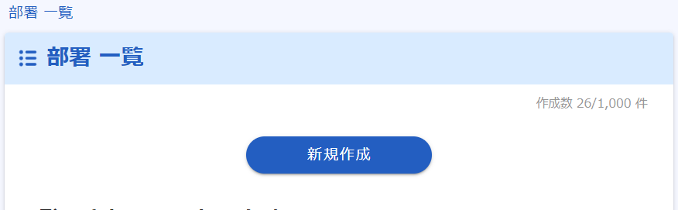
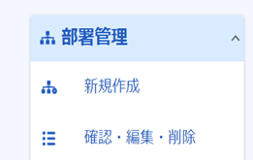
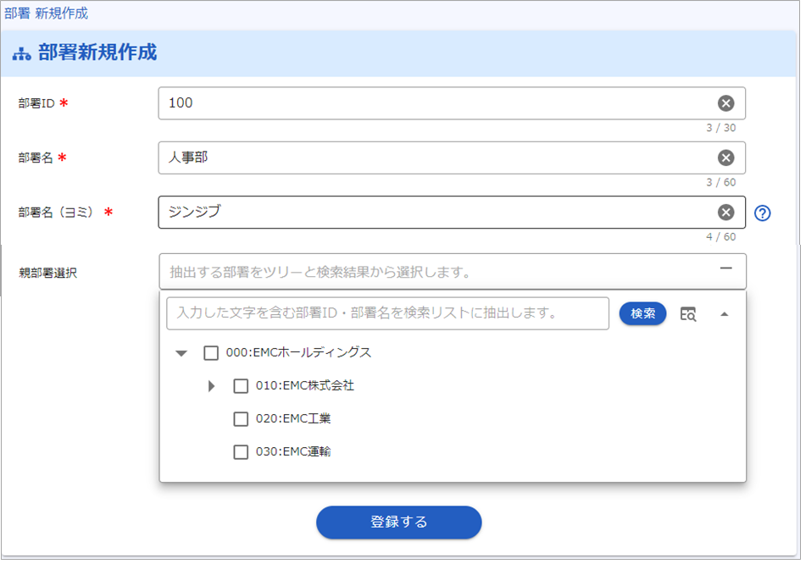

ログイン
部署管理
ユーザ管理
ログ管理
パスワード変更
メンテナンス
アカウント管理
２．部署の管理
部署の新規作成、編集、削除を行います。
1部署ずつの操作とアップロードによる一括操作が可能です。
（１）部署を新規に作成する
①ホーム画面で、部署管理の「部署一覧」をクリックします。
「新規作成」をクリックします。
※部署管理メニューに「新規作成」がある場合には「新規作成」をクリックします。
②部署登録に必要な情報を
入力し、「登録する」をクリックします。
をクリックすると、配下の階層の部署が表示されます。

Slide 7
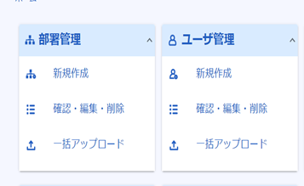
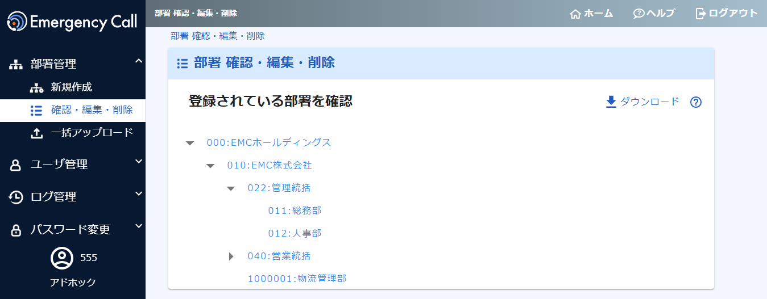
ログイン
部署管理
ユーザ管理
ログ管理
パスワード変更
メンテナンス
アカウント管理
（２）部署を編集または削除する
①ホーム画面で、部署管理の「部署一覧」をクリックします。
※部署管理メニューに
「確認・編集・削除」メニューがある場合はこちらをクリックします。
②部署階層表示から編集または削除したい部署をクリックします。
部署データのダウンロード
ダウンロードボタンを操作することで、部署データをTSV（タブ区切りテキスト）でダウンロードが行えます。
ダウンロードしたデータを用いて、確認や一括操作を行うことが出来ます。

Slide 8
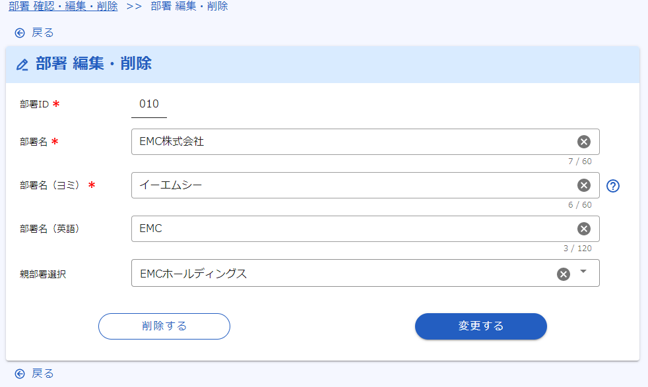
ログイン
部署管理
ユーザ管理
ログ管理
パスワード変更
メンテナンス
アカウント管理
③編集したい項目を修正し、「変更する」をクリックします。
※部署を削除する場合は、「削除する」をクリックします。
部署を削除した時の注意点
部署を削除した場合、削除した部署に所属していたユーザは所属部署がない状態となります。
（部署に紐づく発信や集計などの対象から外れた状態となります。）
ユーザ管理より所属部署の設定を実施してください。
また、定型連絡の連絡先指定やグループ、メンテナンスサイトアカウントの管轄部署など部署を設定していた項目も対象部署がない状態となりますので、再度設定を実施してください。
親部署を削除した時の注意点
親部署を削除した場合、親部署に従属する子部署も全て一緒に削除されますのでご注意ください。
子部署を削除したくない場合には、予め子部署を他の部署に従属させて子部署がない状態にしたのちに、対象の部署を削除するようにしてください。

Slide 9
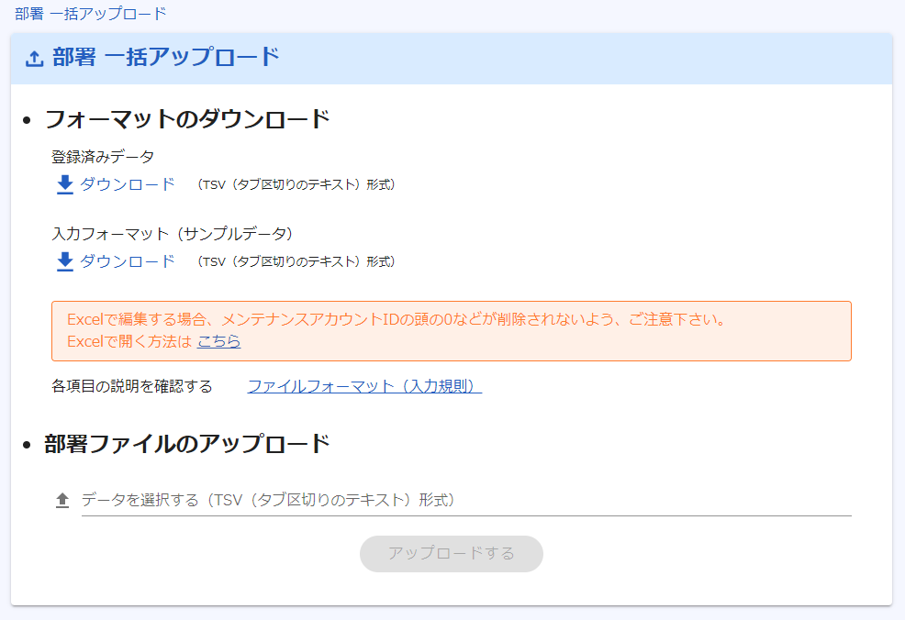
ログイン
部署管理
ユーザ管理
ログ管理
パスワード変更
メンテナンス
アカウント管理
（３）部署を一括アップロードする
一括でのアップロード操作は下記の順序で行います。
アップロード
ファイル準備
アップロード
データチェック
確認と実行
※P.10～11に記載
①ホーム画面で、部署管理の
「一括アップロード」をクリックします。
＜アップロード＞
②「データを選択する」の欄を
クリックして事前に用意したアップロード用ファイルを選択してアップロードを行います。
（欄内にファイルをドラッグ＆ドロップでも選択されます）

Slide 10
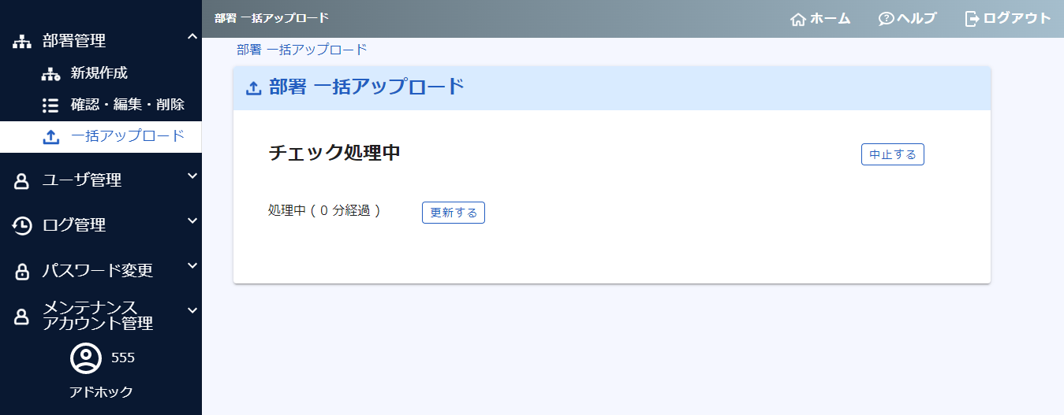
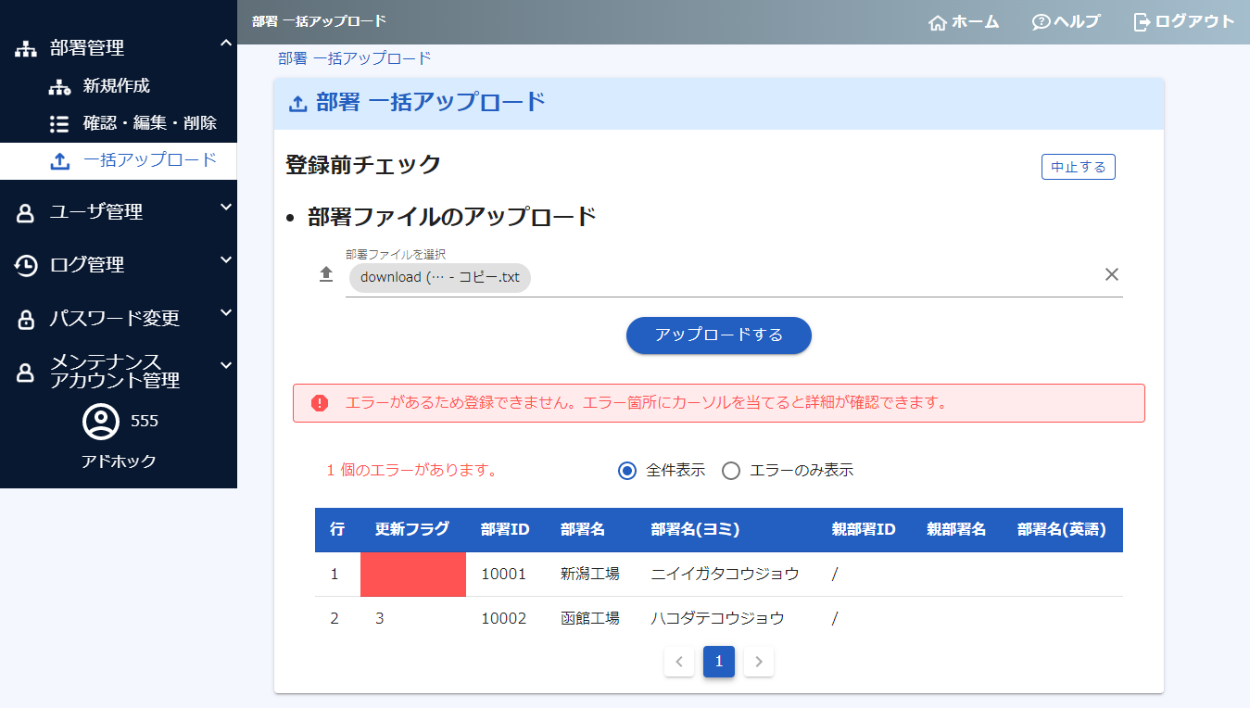
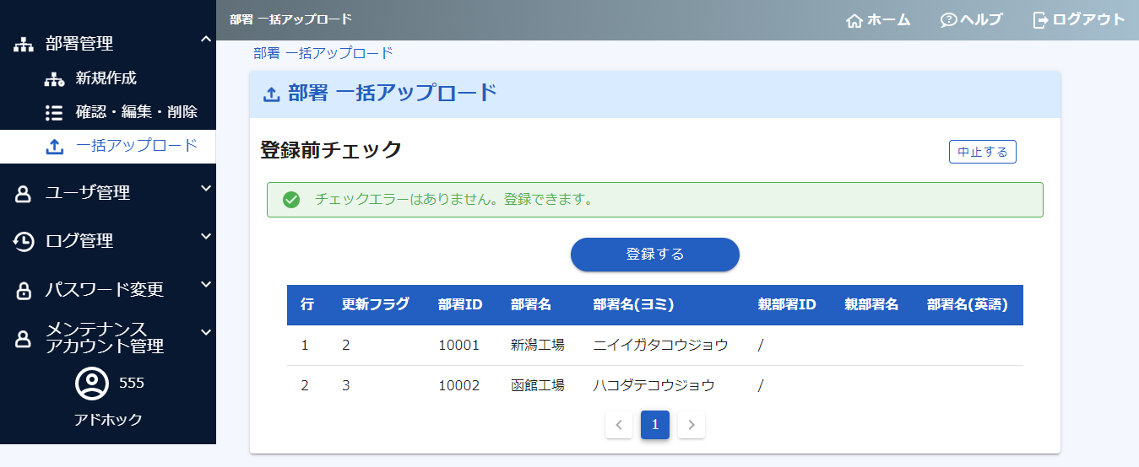
ログイン
部署管理
ユーザ管理
ログ管理
パスワード変更
メンテナンス
アカウント管理
＜データチェック＞
③システムでアップロードファイルのチェックを行います。
「更新する」をクリックすると、処理状況が表示されます。
データチェックはデータ量に応じて時間を要する場合があります。
処理中に別画面に遷移しても処理は継続されます。
再開をする場合は、再度一括アップロード画面に遷移してください。
エラーあり
ファイル修正と再実行
＜確認と実行＞
④データチェック結果を確認します。
エラーの場合、エラー結果を確認して再度アップロードを行います。
エラーがない場合は、登録データの内容を確認して、「登録する」を選択します。
エラー
なし

Slide 11
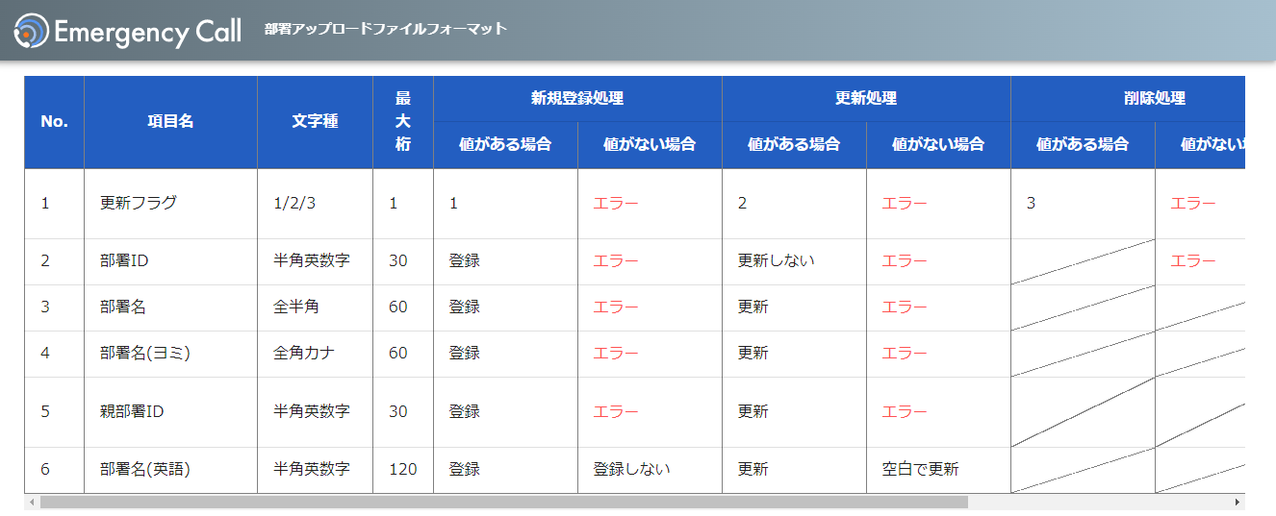
ログイン
部署管理
ユーザ管理
ログ管理
パスワード変更
メンテナンス
アカウント管理
アップロードするファイルは事前に準備しておきます。
＜アップロードファイルの準備＞
登録済みデータまたはサンプルデータをダウンロードすることができます。
アップロードファイルのフォーマットは、一括アップロード画面の
「ファイルフォーマット（入力規則）」から確認できます。
▼部署一括アップロード画面
▼ファイルフォーマット（イメージ）
項目名ごとに入力文字種の確認が行えます。

Slide 12
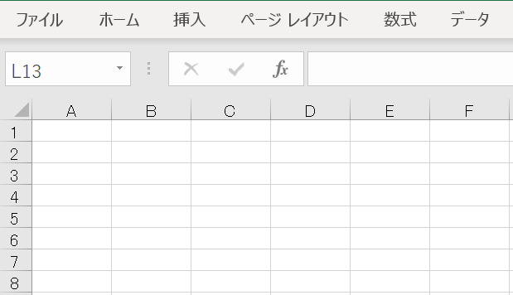
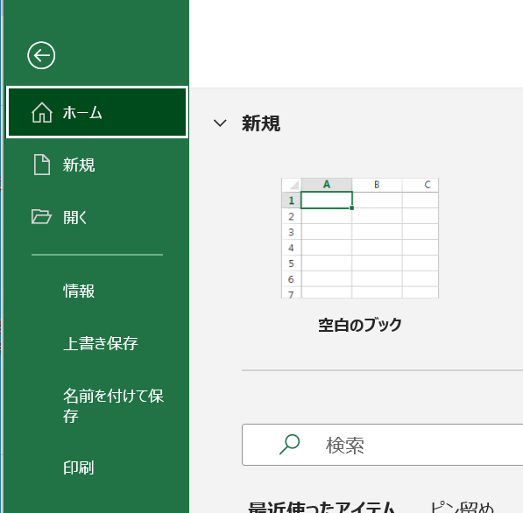
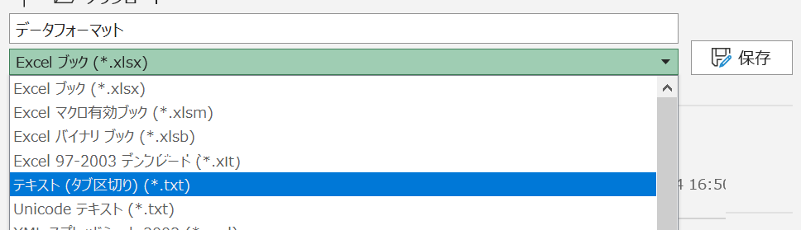
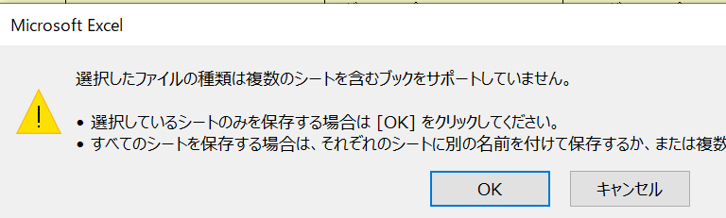
ログイン
部署管理
ユーザ管理
ログ管理
パスワード変更
メンテナンス
アカウント管理
アップロードするファイルは、「テキスト（タブ区切り）」の形式にて保存します。
＜アップロードファイルの準備＞
Excelで作成したファイルはエアップロード形式（タブ区切りテキスト）に変換します。
▼アップロード形式への変換方法
①Excelの右上「ファイル」をクリックし
「名前を付けて保存」をクリックします。
②ファイルの種類を
「テキスト（タブ区切り）（*.txt）」
を選択し、
ファイル保存場所を指定後に
「保存」をクリックします。
③メッセージが表示されたら「OK」
「はい」をクリックします。

Slide 13
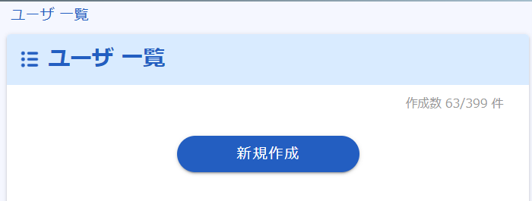
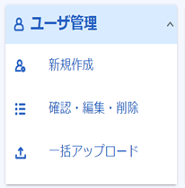
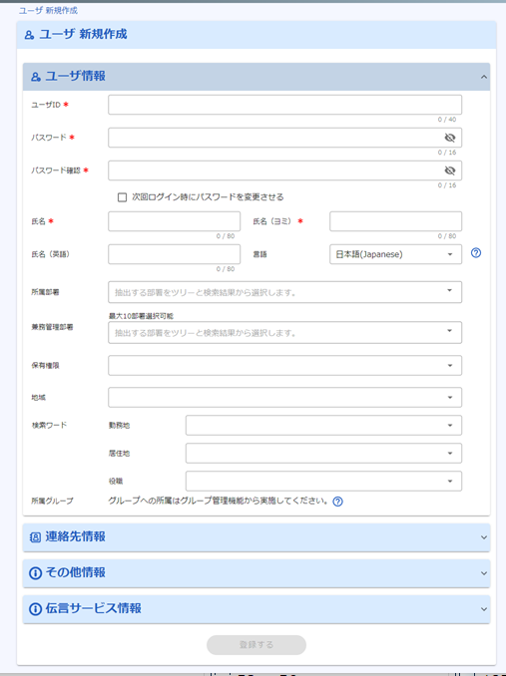
ログイン
部署管理
ユーザ管理
ログ管理
パスワード変更
メンテナンス
アカウント管理
３．ユーザの管理
ユーザの新規作成、編集、削除を行います。
1ユーザずつの操作とアップロードによる一括操作が可能です。
（１）ユーザを新規に作成する
①ホーム画面で、部署管理の「ユーザ一覧」をクリックします。
「新規作成」をクリックします。
※ユーザ管理メニューに「新規作成」がある場合には「新規作成」をクリックします。
②登録したいユーザ情報を入力・選択して「登録する」をクリックします。

Slide 14
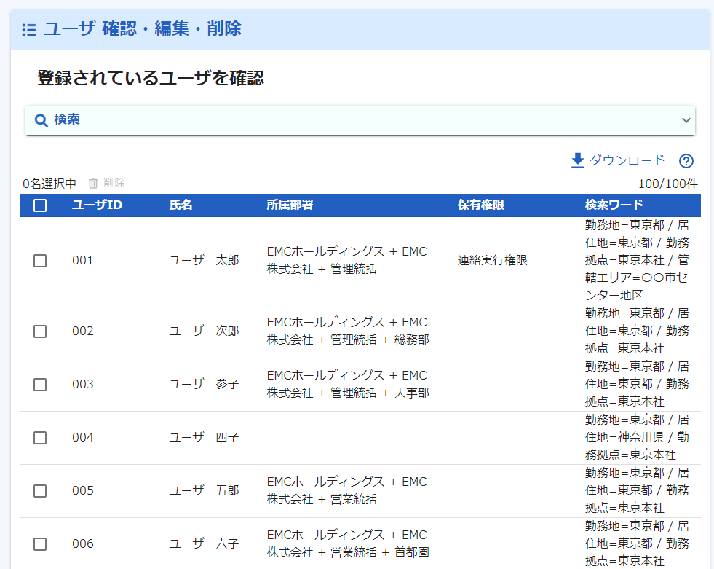
ログイン
部署管理
ユーザ管理
ログ管理
パスワード変更
メンテナンス
アカウント管理
（２）ユーザを編集または削除する
①ホーム画面で、ユーザ管理の「ユーザ一覧」をクリックします。
※ユーザ管理メニューに
「確認・編集・削除」メニューがある場合はこちらをクリックします。
②ユーザ一覧から編集または削除したいユーザの氏名（行全体）をクリックします。
ユーザデータのダウンロード
ダウンロードボタンを操作することで、ユーザデータをTSV（タブ区切りテキスト）でダウンロードが行えます。
ダウンロードしたデータを用いて、確認や一括操作を行うことが出来ます。

Slide 15
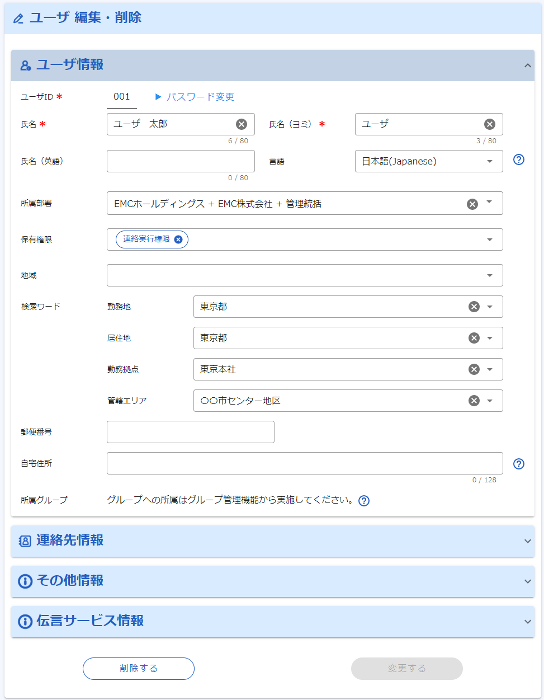
ログイン
部署管理
ユーザ管理
ログ管理
パスワード変更
メンテナンス
アカウント管理
③編集したい項目を修正し、
「変更する」をクリックします。
※削除する場合は、
「削除する」をクリックします。
ユーザを削除した時の注意点
ユーザを削除した場合は、登録されていた連絡先や回答内容など、対象ユーザに紐づく全ての
情報が削除されます。
削除する前には、本当に削除してよいユーザであるかユーザ情報の内容を確認したのちに、
削除操作を行ってください。

Slide 16
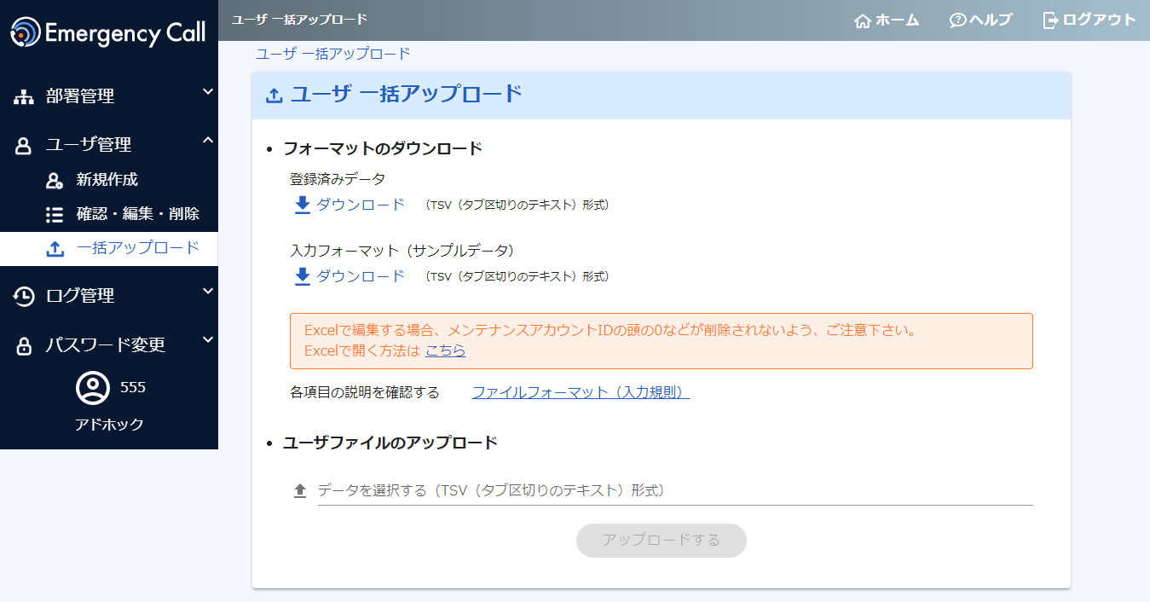
ログイン
部署管理
ユーザ管理
ログ管理
パスワード変更
メンテナンス
アカウント管理
（３）ユーザを一括操作する
ユーザの一括でのアップロード操作は下記の順序で行います。
アップロード
ファイル準備
アップロード
データチェック
確認と実行
※P.1７~～18に記載
①ホーム画面で、ユーザ管理の「一括アップロード」をクリックします。
＜アップロード＞
②「データを選択する」の欄を
クリックして事前に用意したアップロード用ファイルを選択してアップロードを行います。
（欄内にファイルをドラッグ＆ドロップでも選択されます）

Slide 17
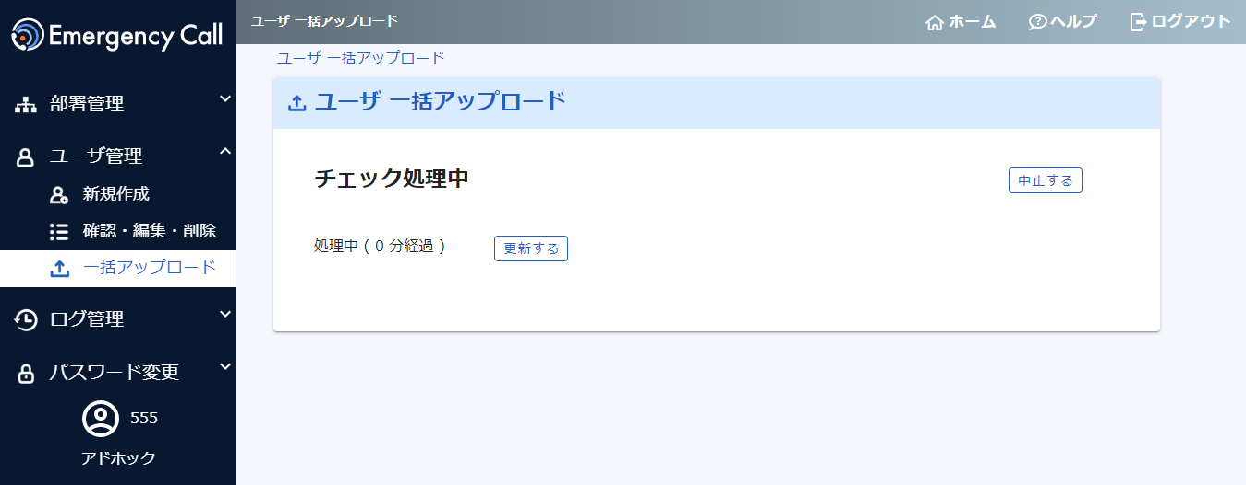
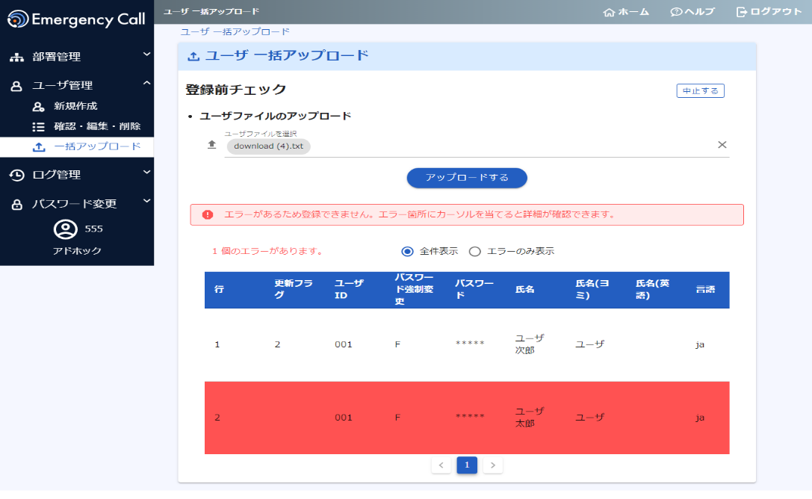
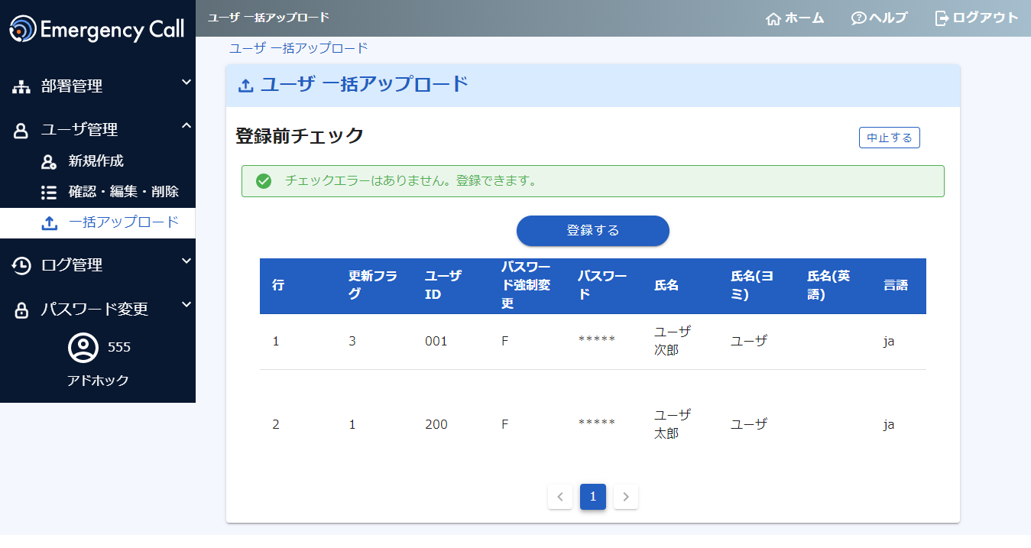
ログイン
部署管理
ユーザ管理
ログ管理
パスワード変更
メンテナンス
アカウント管理
＜データチェック＞
③システムでアップロードファイルのチェックを行います。
「更新する」をクリックすると、処理状況が表示されます。
データチェックはデータ量に応じて時間を要する場合があります。
処理中に別画面に遷移しても処理は継続されます。
再開をする場合は、再度一括アップロード画面に遷移してください。
エラー
あり
ファイル修正と再実行
＜確認と実行＞
④データチェック結果を確認します。
エラーの場合、エラー結果を確認して再度アップロードを行います。
エラーがない場合は、登録データの内容を確認して、「登録する」を選択します。
エラーなし

Slide 18
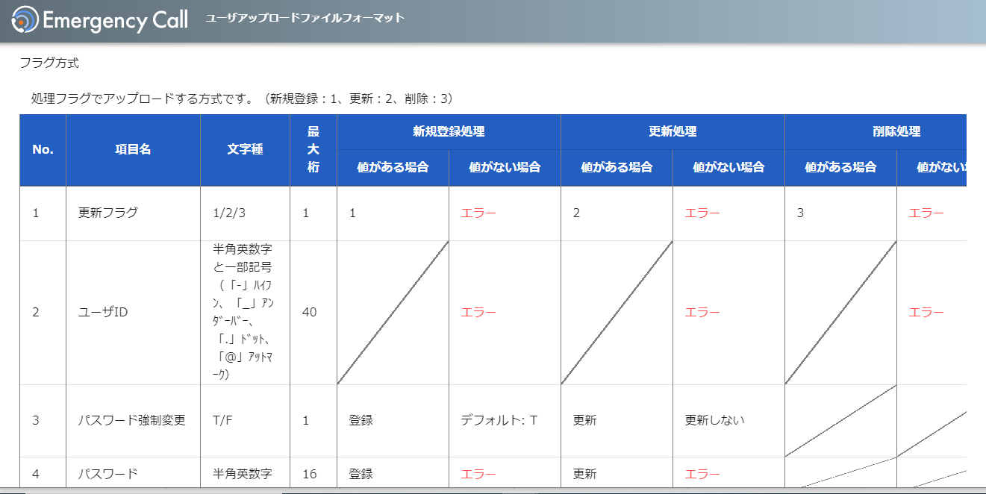
ログイン
部署管理
ユーザ管理
ログ管理
パスワード変更
メンテナンス
アカウント管理
アップロードするファイルは事前に準備しておきます。
＜アップロードファイルの準備＞
登録済みデータまたはサンプルデータをダウンロードすることができます。
アップロードファイルのフォーマットは、一括アップロード画面の
「ファイルフォーマット（入力規則）」から確認できます。
▼ユーザ一括アップロード画面
▼ユーザアップロードフォーマット
項目名ごとに入力文字種の確認が行えます。

Slide 19
ログイン
部署管理
ユーザ管理
ログ管理
パスワード変更
メンテナンス
アカウント管理
アップロードするファイルは、「テキスト（タブ区切り）」の形式にて保存します。
＜アップロードファイルの準備＞
Excelで作成したファイルはエアップロード形式（タブ区切りテキスト）に変換します。
▼アップロード形式への変換方法
①Excelの右上「ファイル」をクリックし
「名前を付けて保存」をクリックします。
②ファイルの種類を
「テキスト（タブ区切り）（*.txt）」
を選択し、
ファイル保存場所を指定後に
「保存」をクリックします。
③メッセージが表示されたら「OK」
「はい」をクリックします。

Slide 20
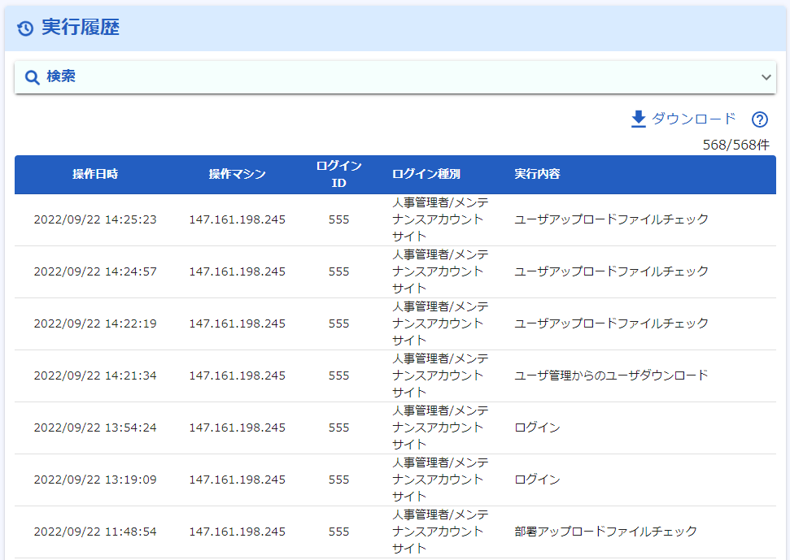
ログイン
部署管理
ユーザ管理
ログ管理
パスワード変更
メンテナンス
アカウント管理
３．ログ管理
メンテナンスサイトの操作履歴、ログイン履歴、ユーザ情報に対する変更の履歴を確認することが出来ます。
（１）メンテナンスサイトの操作履歴
メンテナンスサイトの操作について、いつどのような操作がされたか確認できます。
①ホーム画面で、ログ管理の「実行履歴」をクリックします。
②実行履歴が表示されます。
※「検索」のメニューから確認したい履歴を検索することもできます。
※「ダウンロード」押下によりTSVファイルでの確認も可能です。

Slide 21
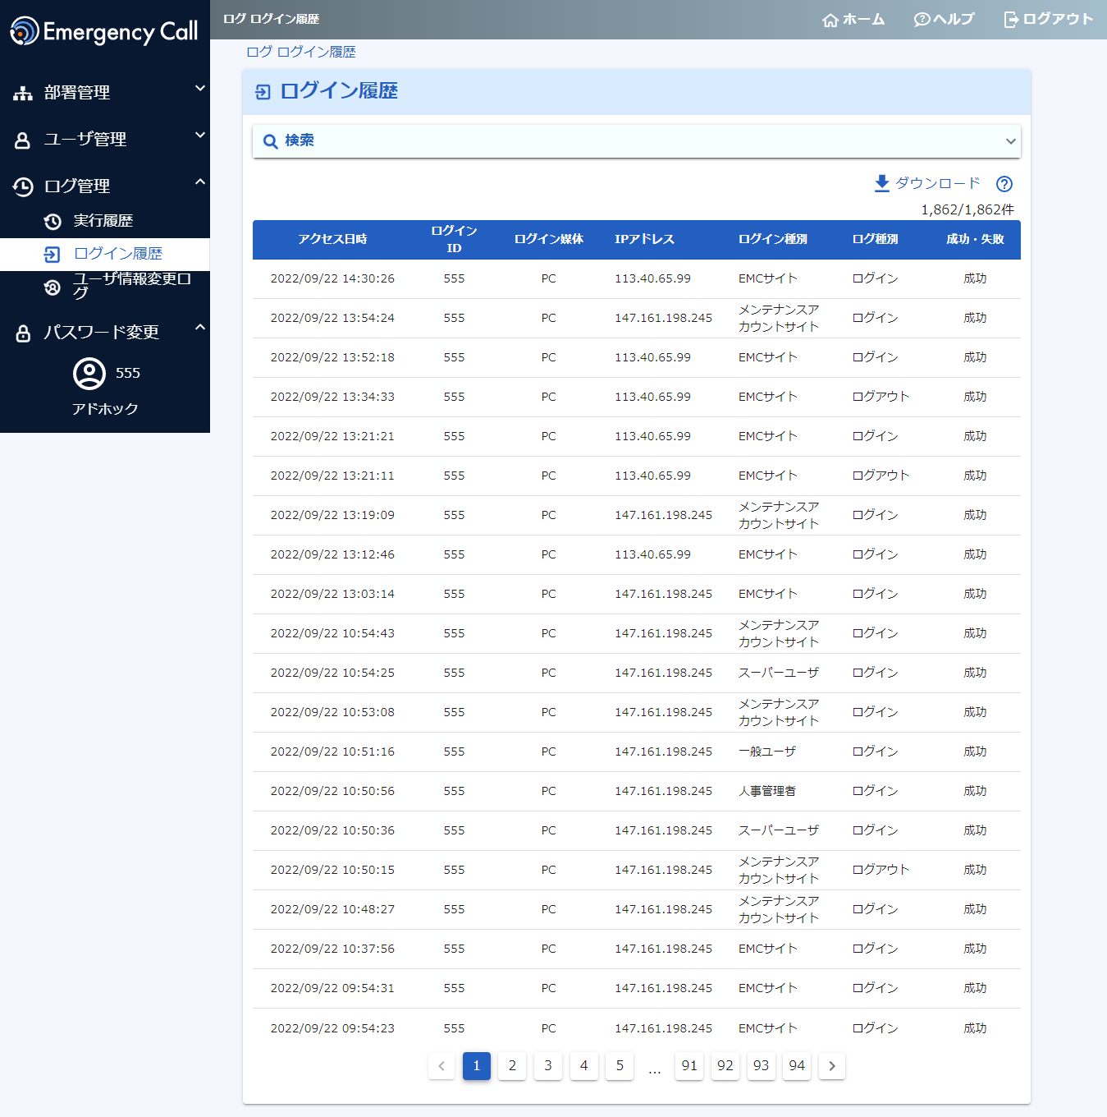
ログイン
部署管理
ユーザ管理
ログ管理
パスワード変更
メンテナンス
アカウント管理
（２）ログイン履歴
エマージェンシーコールへのログインについて、いつどのユーザのログインが成功/失敗したのか確認できます。
①ホーム画面で、ログ管理の「ログイン履歴」をクリックします。
②ログイン履歴が表示されます。
※「検索」のメニューから確認したい履歴を検索することもできます。
※「ダウンロード」押下によりTSVファイルでの確認も可能です。

Slide 22
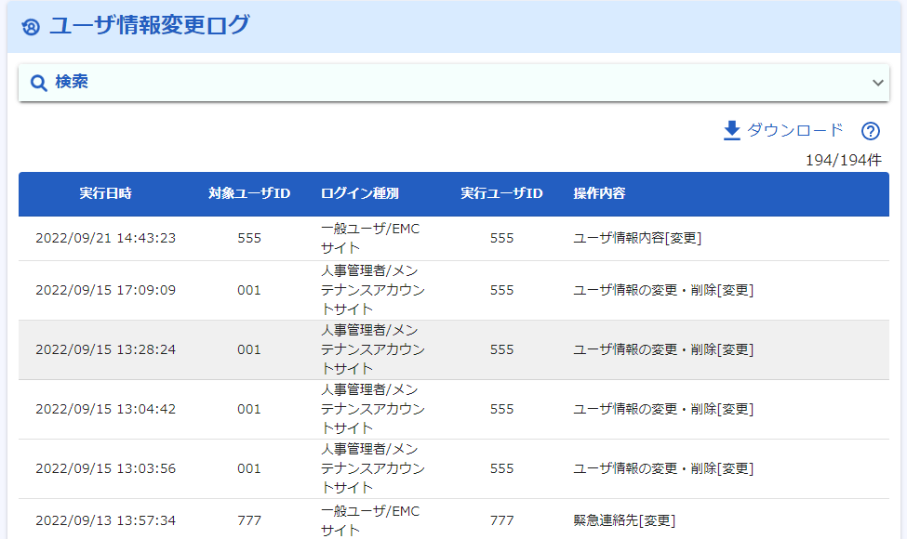
ログイン
部署管理
ユーザ管理
ログ管理
パスワード変更
メンテナンス
アカウント管理
（３）ユーザ情報変更ログ
ユーザ情報の新規登録、変更、削除について、いつどのユーザによる操作なのかを確認できます。
①ホーム画面で、ログ管理の「ユーザ情報変更ログ」をクリックします。
②ユーザ情報変更ログが表示されます。
※「検索」のメニューから確認したい履歴を検索することもできます。
※「ダウンロード」押下によりTSVファイルでの確認も可能です。

Slide 23
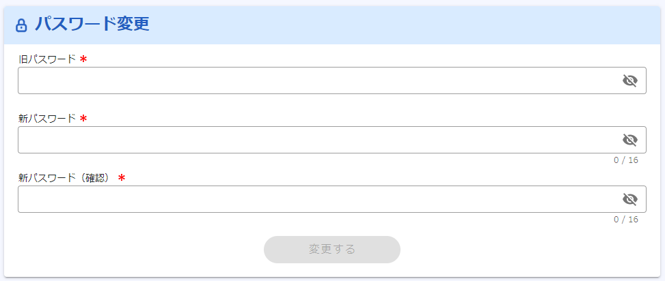
ログイン
部署管理
ユーザ管理
ログ管理
パスワード変更
メンテナンス
アカウント管理
４．パスワード変更
ログインユーザ自身のログインパスワードを変更します。
他のメンテナンスサイトカウントのパスワードを再設定する場合には、次の「メンテナンスアカウント管理」の項目を参照してください。
（１）パスワード変更
①ホーム画面で、パスワード管理の「パスワード変更」をクリックします。
②旧パスワード（現在のパスワード）と新パスワードを入力し「変更する」をクリックします。

Slide 24
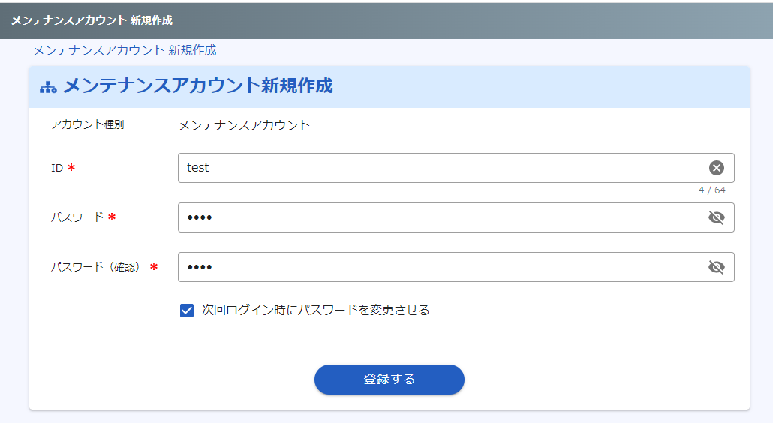
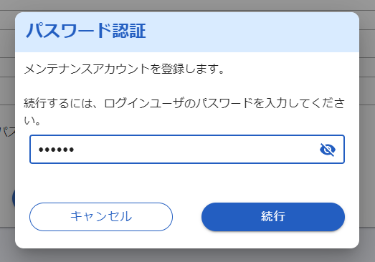
ログイン
部署管理
ユーザ管理
ログ管理
パスワード
変更
メンテナンス
アカウント管理
５．メンテナンスアカウント管理
（１）メンテナンスアカウントを新規に作成する
①ホーム画面で、メンテナンスアカウント管理の「新規作成」をクリックします。
②各項目を入力の上、
「登録する」をクリックします。
③パスワード認証画面が
表示されます。
現在ログインして設定操作を行っているメンテナンスアカウントのパスワードを入力し「続行」をクリックしてください。

Slide 25
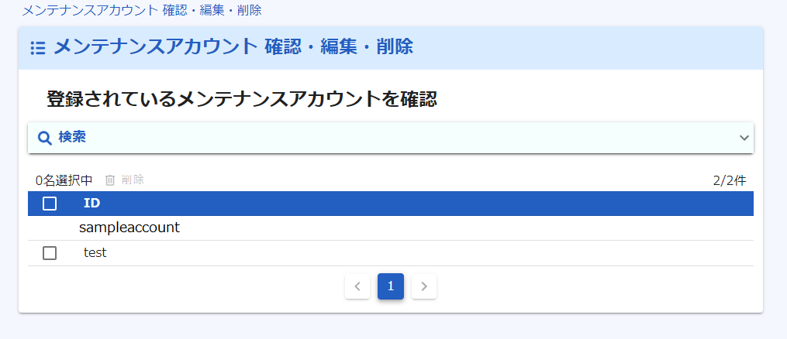
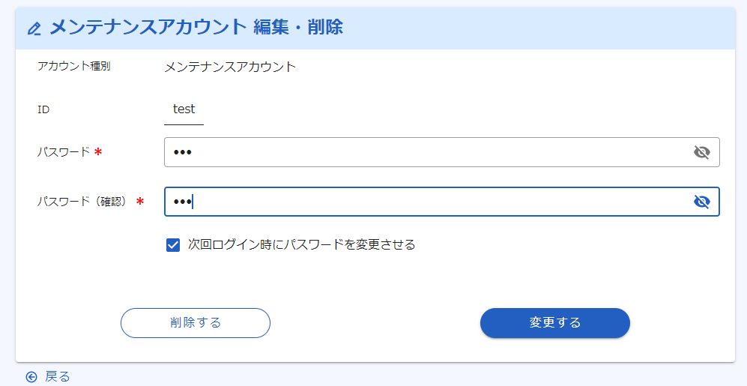
ログイン
部署管理
ユーザ管理
ログ管理
パスワード
変更
メンテナンス
アカウント管理
（３）メンテナンスアカウントを編集または削除する
①ホーム画面で、メンテナンスアカウント管理の「確認・編集・削除」をクリックします。
②メンテナンスアカウントの一覧から編集または削除したいアカウントID（行全体）をクリックします。
③変更時は「変更する」を
削除時は「削除する」をクリックします。
④パスワード認証画面が
表示されます。
現在ログインして設定操作を行っているメンテナンスアカウントのパスワードを入力し「続行」をクリックしてください。

